Slide 1



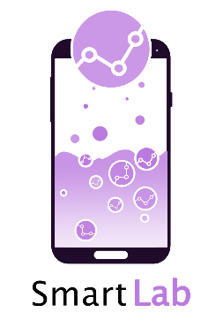

Vývoj mobilných
Inteligentných riešení

Slide 2
Prednášky? Kedy?! Čo?! Kto?!
Prednáška (L9_B520 vo Štvrtok o 7:30)
Prezenčka sa bude robiť na každej prednáške.
Nosné časti predmetu:
Návrh dizajnu a UI mobilnej aplikácie
Práca so zdrojmi aplikácie, adresáre zdrojov ich alternatívy a modifikácie
Systém oprávnení (Android manifest, runtime oprávnenia + ich životný cyklus)
Hlavné konštrukčné prvky aplikácie (activity, service, content provider, broadcast receiver)
Prenos a perzistencia dát
Threading (UI thread vs worker vs AsyncTask
Možnosti určovania polohy (COARSE a FINE location + passive, network, GPS/GNSS provider)
Natívny provider pre určovanie polohy (LocationListener)
Google play services provider pre určovanie polohy (FusedLocationProviderClient)
Práca s mapami a senzorikou
Komponenty RecyclerView podľa vzoru ViewHolder
Práca s webovými službami pomocou RetroFit2
Práca s SQLite databázou (natívny prístup vs ORM Room) + súborový systém
Projekty s podporou pre Google Wear OS a Android Things
Dekompilácia aplikácie, bezpečnosť a možnosti pre obfuscation

Slide 3
Cviká? Kedy?! Čo?! Kto?!
Cviká (V4_147 v utorok 7:30, 9:10 a stredu o 7:30)
Cvičiaci & Prednášajúci
Vladimír Gašpar
Pavol Šatala

Slide 4
Z čoho sa mám učiť?
Z toho čo počuješ na prednáškach a čo na nich riešime
Z práce na cvičení
Z práce doma na zadaní
Dá sa učiť aj z kníh – zdroje, ktoré použijem na prednáškach alebo cvikách dám vždy do referencií
Stránka predmetu neexistuje – budeme používať github
Materiály budem dávať po cvičeniach a prednáškach
Niektoré cviká z minulého roku (predmet VAPChZ) sú na https://github.com/gasparv/VAPChZ
Môžete používať aj materiály z paralelného predmetu z KPI s M. Biňasom http://it4kt.cnl.sk/c/smart/

Slide 5
Koľko za čo?
Zápočet 40 bodov (min 21)
20 bodov je za aplikáciu
20 bodov je za dokumentáciu
Skúška 60 bodov (min 31)
max +10 bodov za aktívnu účasť na prednáškach (!!!LEN V PRÍPADE ZÍSKANIA SKÚŠKY!!!)
60 bodov otázky na rozpisovanie (napr. vysvetlite životný cyklus aktivity)
∑ 100-110 bodov
PODMIENKA: Nesplnenie ktorejkoľvek častí zadania => Žiaden zápočet

Slide 6
O čom je zadanie?
Vytvorenie vlastnej aplikácie so zmysluplnou témou (scenárom)
Schvaľovanie obsahu zadania je v 2. týždni
Aplikácia musí využívať tieto povinné prvky:
Minimálne 3 aktivity (samostatné obrazovky)
Broadcast receiver – niečo čo pošle echo v aplikácií v prípade, že nastane udalosť na kt. neexistuje listener
Vlastnú službu (service) – niečo čo beží na pozadí
Aspoň 1 senzor (GPS sa neráta)
Určenie aktuálnej polohy (ktoroukoľvek metódou)
Notifikáciu (pozn. Toast nie je notifikácia)
Prácu s REST API webovou službou
Aspoň 1 zoznam (RecyclerView, ListView alebo GridView) s ViewHolder vzorom
Internú databázu (SQLite)
V 2 týždni navrhnete ako chcete použiť každý z prvkov v zadaní

Slide 7
Ako mám pracovať na zadaní?
Z 2 týždňa získate súbor používateľských príbehov (customer stories)
Customer stories rozmente na drobné (na tasky) a vytvorte backlog s prioritami
Zadanie si rozplánujte na 2 týždňové sprinty
Každý je zodpovedný za svoj vlastný SCRUM board – t.j. za počet úloh a ich správu
Každý sprint zdokumentujte (cca. 2-4 strany A4)
dátum od-do
cieľ sprintu
merateľné výstupy
zoznam taskov
zoznam splnených taskov
zoznam taskov presunutých do ďalšieho sprintu,
popis obrazoviek, aktivít, metód, atď., ktoré boli zrealizované,
screenshoty z aplikácie a foto SCRUM boardu

Slide 8
Čo, ako a kedy odovzdávam?
Zadanie môžete odovzdať najneskôr v 1. týždni skúškového obdobia.
Po tomto termíne sa už nedá zapísať zápočet do MAISu => neskoršie odovzdanie nie je možné.
Dokumentáciu k všetkým sprintom v tlačenej forme (obhajuje sa pri odovzdávaní)
Zdrojový kód aplikácie (obhajuje sa pri odovzdávaní)
Predvediete funkčnosť aplikácie a povinné prvky na vlastnom alebo školskom smartfóne

Slide 9
FAQ
Q: Nie je toho príliš veľa?
A: Nie je, obsah predmetu je v IT bežne náplňou týždňového školenia.
Q: Mám na tom robiť doma?
A: Samozrejme, na cvičeniach spoznáte hlavne princípy.
Q: Môžem robiť bakalárku ako zadanie, ak mám robiť mobilnú aplikáciu?
A: Áno, ale aplikácia musí obsahovať povinné prvky a musí byť natívna pre Android/iOS.
Q: Môžem zadanie odovzdať neskôr ako v 1. týždni skúškového?
A: Nie. Termín na zapísanie zápočtov z predmetov končiacich skúškou je koniec 1. týždňa skúškového.
Q: Čo ak mi bude chýbať niektorý z povinných prvkov aplikácie?
A: Akýkoľvek chýbajúci povinný prvok v aplikácii znamená neudeleniu zápočtu.
Q: Bude predtermín?
A: Ak bude záujem tak áno – kapacitu termínov nezvyknem obmedzovať.
Q: Koľko bude termínov?
A: 1 predtermín, 2 riadny a opravný, 1 opravný a dekanský, 1 dekanský = max. 5 termínov
Q: Mám sa báť?
A: Ak je tvojim cieľom E52 a budeš to flákať, tak určite áno. V opačnom prípade nie je dôvod na obavy.

Slide 10
Čo je myšlienkou predmetu?
Rozbehnúť vás v programovaní mobilných aplikácií
Poukázať na jednoduchosť návrhu a komplexnosť vývoja aplikácií pre SMARTy
Rozšíriť pohľad na životný cyklus softvérového projektu (s tým čo viete z predmetov ANIS, Manažment projektov, Objektové prog., ...)
Podať základ o konštrukcii Androidu a android aplikácií
Poukázať na nutnosť zabezpečenia aplikácií proti dekompilácii a šifrovania obsahu

Slide 11
Zhrnutie
Vytvorenie mobilnej aplikácie pomocou prvkov metodológie SCRUM
Niektoré vlastnosti OS Android
Základné stavebné prvky natívnej Android aplikácie
Dôležité komponenty vo vývoji natívnej Android aplikácie
Poloha a senzorika
Perzistencia dát
Práca s externými dátovými zdrojmi
Práca s pluginmi tretích strán

Slide 12
Na čo ho v praxi použijem?
UX dizajnér – návrh layoutov z existujúcich natívnych prvkov
Developer – vyvinúť komplexnú aplikáciu
Tester – otestovať funkčnosť a používateľské prvky android aplikácie
Softvérový analytik – potrebuje poznať logiku a vhodné architektúry pre vývoj mobilnej aplikácie a prácnosť pri tvorbe jej súčastí
Pre vlastnú radosť – vlastný projekt, pre automatizáciu prvkov domácnosti, možno vlastný biznis, a pod.
Štart do sveta iných SMART zariadení – podobná architektúra pre WearOS, AndroidTV, Android Auto, Android Things, Android Headunit, atď.

Slide 13
Tak a už trochu k veci ...

Slide 14
Typy mobilných aplikácií
Webová – je štandardná webová stránka, ktorú musíte otvoriť v prehliadači
Je prispôsobená pre obrazovku smartfónu.
Kde je jadro aplikácie: vzdialený server
Kde sú dáta aplikácie: vzdialený server
Hybridná – je aplikácia skompilovaná do natívneho kódu.
Môže byť vytvorená napr. v HTML5 a JavaScripte (Apache Cordova), v jazyku TypeScript (NativeScript), ECMA Scripte (napr. ReactNative), a.i.
Aplikácia sa spúšťa v komponente zvanej WebView, kt. je súčasťou OS Android.
Pre fungovanie natívnych súčasti musí používať pluginy.
Kde je jadro aplikácie: smartfón
Kde sú dáta aplikácie: smartfón alebo vzdialený server
Natívna – je aplikácia písaná v štandardnom jazyku kompilovaná priamo do byte kódu.
Môže ale nemusí používať webview.
Umožní využívať všetky dostupné komponenty OS.

Slide 15
Mobile first webové aplikácie
Info o rozmere displeja
Špeciálne znaky namiesto ikon (ušetríte dáta + nekonečné škálovanie)
napr. &#9733; pre hviezdičku
Samostatné CSS štýly (@media)
Možnosť zakázať zoomovanie (pinch to zoom)
Štýlovanie obsahu s bočnou navigáciou oproti štýlovaniu s hornou
<meta name="viewport" content="width=device-width, initial-scale=1" />
<link rel="stylesheet" type="text/css" href="style.css" media="screen, handheld" />

Slide 16
Hybridné mobilné aplikácie
Väčšinou majú samostatné príkazy v rámci CLI
Apache Cordova – Javascript a HTML5 + pluginy (CLI cordova)
NativeScript – Typescript a HTML5 + pluginy (CLI tns)
React Native – Javascript (React) + pluginy (CLI npm ako pre Node.JS)
Xamarin – C#, .NET + pluginy (Android aj iOS API)
Výhody:
Hot module replacement (HMR)
Použitie pluginov z Javascriptu, resp. ostatných podporovaných jazykov
Kód sa dá väčšinou skompilovať pre viaceré OS

Slide 17
Natívne mobilné Android aplikácie
Pre tvorbu aplikácií sa využíva SDK (software development kit) na vyššej úrovni
Jazykom je Java alebo Kotlin (zjednodušený/vylepšený fork javy)
S novšími verziami Android-u rastú aj verzie SDK (aktuálne API 28 zo 6.8.2018)
Pre tvorbu optimalizovaných aplikácií pre CPU architektúru a náročné výpočty sa odporúča NDK (Native development kit)
Jazykom pre Android NDK je C++
NDK sa kompiluje samostatne ako zásuvný modul do Android aplikácie
Každý NDK modul sa musí importovať do Android aplikácie
Kompilujú sa pre každú CPU architektúru samostatne (napr. ARM32, Intel x86,...)

Slide 18
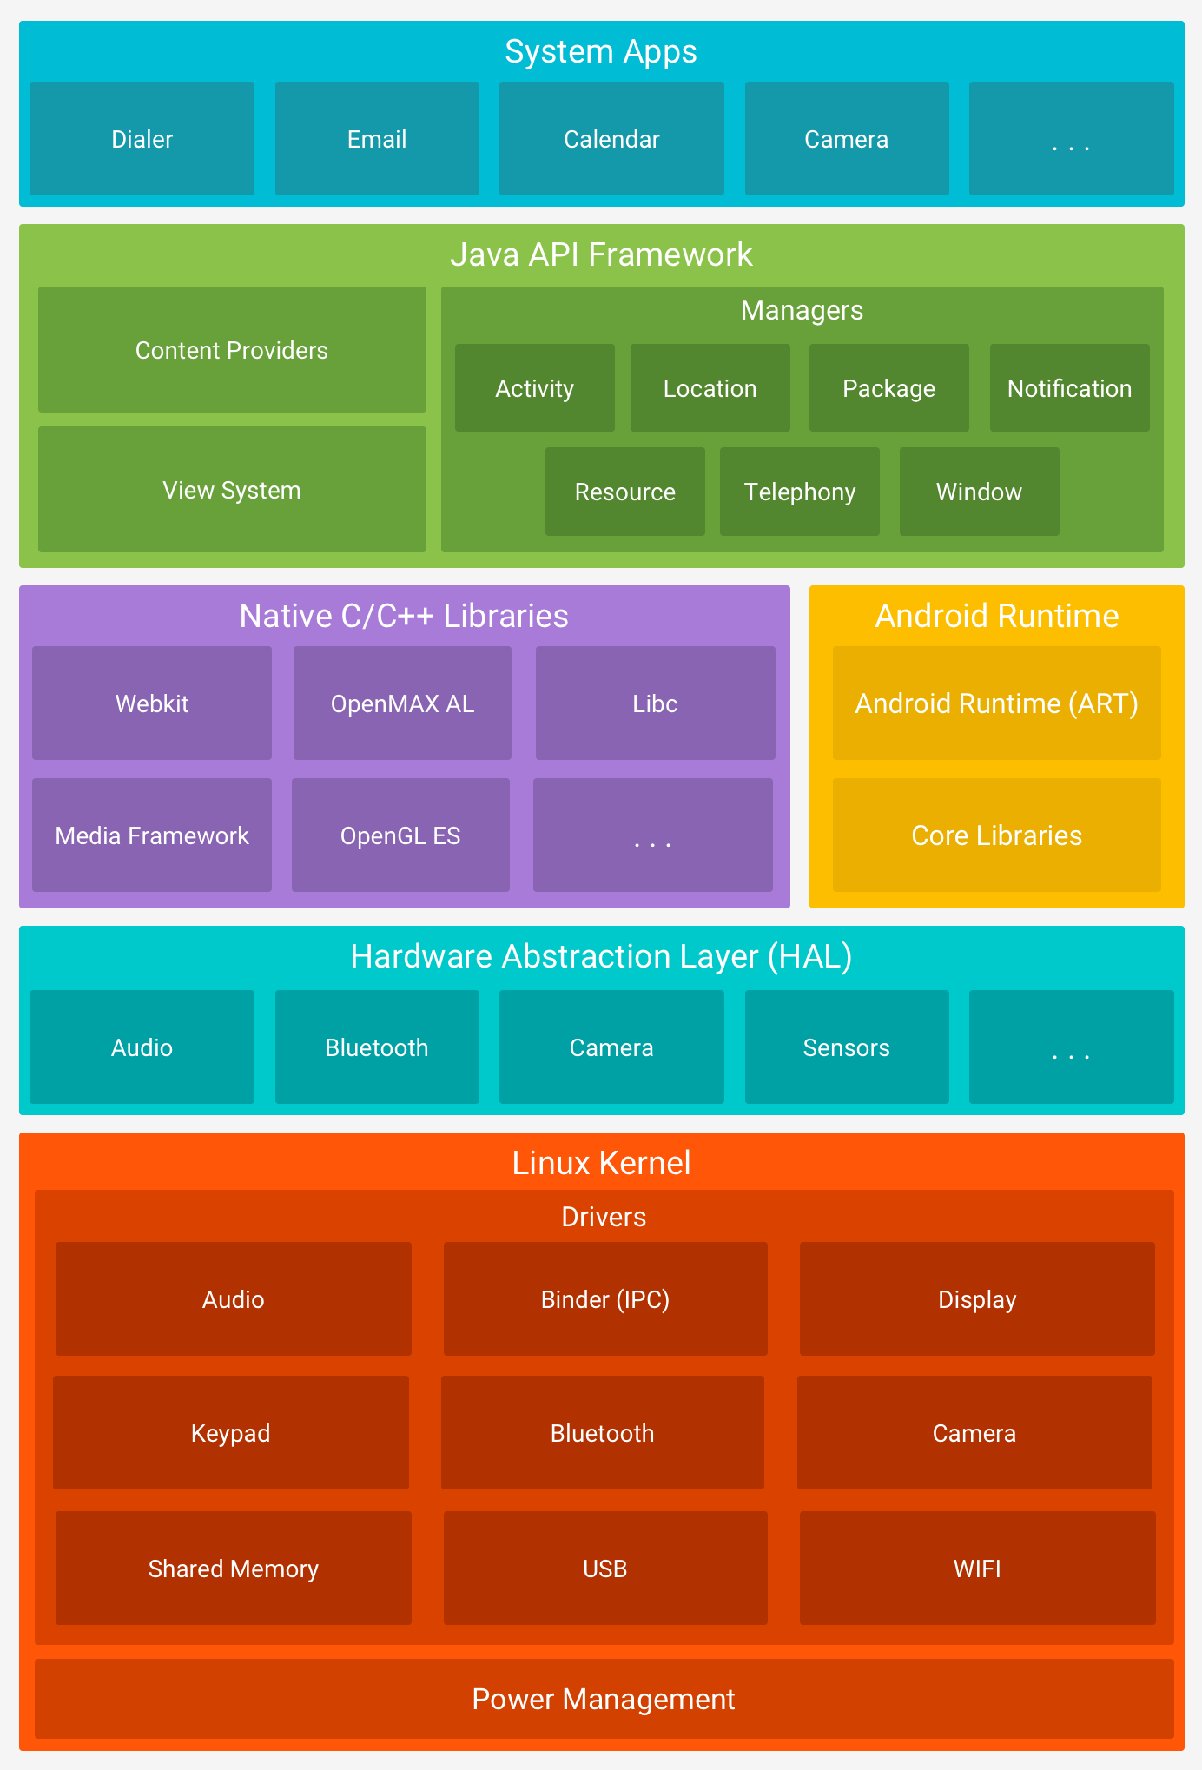
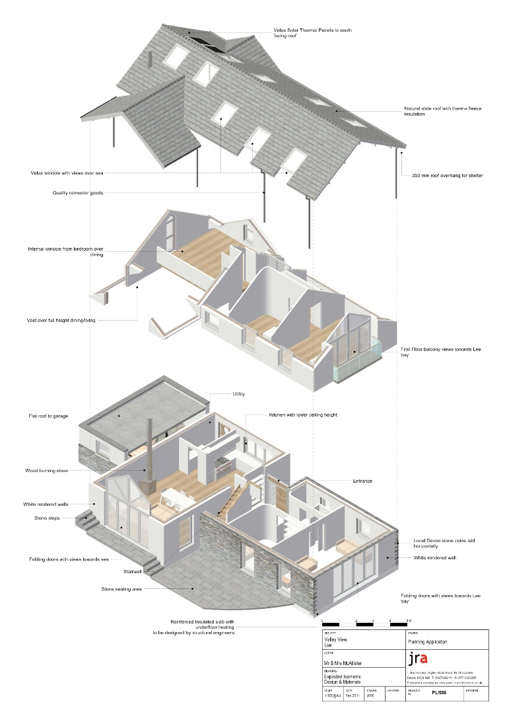
Architektúra OS Android

Slide 19
Čo je Android aplikácia
Súbor s koncovkou APK – inštalovateľný na Android zariadení
ZIP súbor – archív
Súbor zdrojov – adresáre s obrázkami, zvukmi, layoutami, textami, štýlmi, atď. (obsahuje viacero XML súborov s popismi zdrojov)
Dex súbor/y – Java kód skompilovaný a zbalený do bit kódu
AndroidManifest.xml súbor – oprávnenia, zoznam stavebných prvkov aplikácie
resources.arsc – tzv. R class, obsahuje zoznam referencií na zdroje a ich unikátne int-ové IDčka

Slide 20
Čo potrebujem k vývoju
Odporúčané IDE je Android Studio (aktuálne v. 3.1.4)
Java SDK (súčasťou Android Studio) registrované ako JAVA_HOME
Target Android SDK – nainštalovanú verziu Android SDK, ktorú chcem použiť ako maximálnu cieľovú verziu API
Compile Android SDK – nainštalovanú verziu Android SDK, ktorú má môj telefón, resp. AVD (Android Virtual Device) emulátor
Zariadenie alebo emulátor na testovanie – emulátor potrebuje Image pre CPU architektúru a verziu SDK
Akúkoľvek SDK viete nainštalovať cez SDK manager, kt. je súčasťou Android Studio
Android build tools – nástroje, ktoré sa automaticky používajú pri kompilácii
Choose wisely – každý image aj SDK je väčšinou dosť veľký (niekoľko GB)
USB kábel a driver na telefón – ak chcete debugovať na vlastnom zariadení

Slide 21
Použitie vlastného zariadenia
Musíte mať nainštalovaný USB driver pre telefón
Zariadenie sa dá pripojiť aj cez TCP bridge pomocou BT alebo WiFi (adb connect)
Zariadenie musí mať spustený developerský mód (väčšinou 5x tap na Build version v informáciách telefónu)
Zariadenie musí mať zapnutý povolenie pre debugovanie (v dev nastaveniach)
PC musíte povoliť pre debugovanie pri pripojení telefónu (zobrazí sa dialóg na telefóne – ak nie skúste telefón odpojiť a o pár sekúnd znova pripojiť)
V Android Studio sa telefón zobrazí spolu s jeho API verziou v okne LogCat

Slide 22
Ako vytvorím mobilnú aplikáciu?
Pomocou wizarda
Názov a balík – balík by mal byť vo formáte xy.doména.názov_app
xy – krajina
doména – názov firmy, resp. priezvisko alebo nickname
názov_app – jednoslovný názov bez špeciálnych znakov a interpunkcie
Target SDK – malo by byť čo najvyššie – t.j. akú SDK chcete podporovať
Typ prvej aktivity – šablóny pre obrazovku a spôsob navigácie v aplikácii

Slide 23
Čo je gradle a prečo to trvá tak dlho?
Gradle je kompilačný manažér pre Javu
V Androide manažuje repozitáre pre pluginy, použité pluginy a ich verzie, pluginy pre testovanie, nastavenia minSDK a targetSDK a kompilačné prepínače, verziu aplikácie, verziu BuildTools
Sťahuje všetky balíky z internetu a potom ich rozbalí, skompiluje, zindexuje a nalinkuje na aplikáciu – preto to trvá väčšinou dlho
build.gradle – 2x – dôležitejší je ten na vnútornej úrovni projektu
Skript pre inštaláciu pluginov má väčšinou každý plugin v helpe, dá sa použiť aj portál https://gradleplease.appspot.com/

Slide 24
Čo je aktivita?
Aktivita je základný stavebný prvok aplikácie
Malo by platiť, že aktivita = obrazovka
Aktivita je v samostatnej triede ktorá extenduje triedy Activity alebo AppCompatActivity
Aktivita môže obsahovať 0-n fragmentov (súčasti obrazovky so samostatným obsahom)
Aktivita má svoj životný cyklus
Aktivita má svoj kontext
getActivity()
NazovAktivity.this
this – v prípade, že sa nachádzate priamo v niektorej z metód aktivity

Slide 25
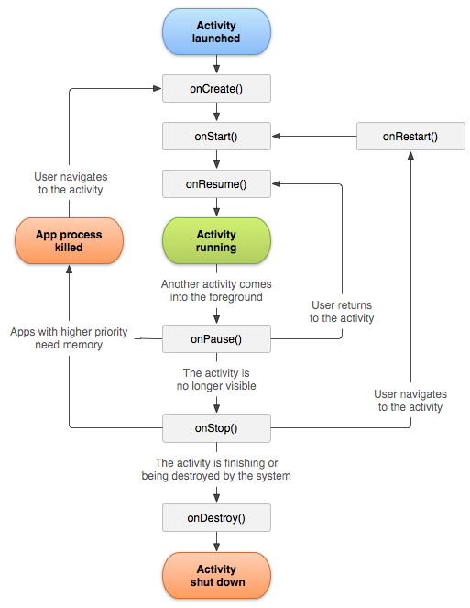
Životný cyklus aktivity
Overridnuté metódy v triede aktivity (preto je nutné extendnuť Activity alebo AppCompatActivity)
Aktivitu viete killnuť metódou finish(), kt. voláte nad kontextom aktivity
Aktivitu viete štartnúť pomocou metódy startActivity(intent);

Slide 26
Čo je Intent - explicitný
Z angl. zámer
Väčšinou hovorí o zámere aký kontext opúšťate a z akej triedy chcete vytvoriť nový kontext.
Štandardný postup je:
Intent i = new Intent(kontextAktivity,InaAktivita.class);
i.putExtra(“kluc”,hodnota); - vložíte atomické dáta
Do intentu je možné vložiť aj objekty ale len ako Parcelable alebo Serializable (používajte balíček Parceler)

Slide 27
Čo je Intent - implicitný
Zavolá internú aktivitu z androidu pre spracovanie vybraného obsahu. Napr. pre otvorenie webového odkazu, telefónneho čísla, emailu, zdieľania a podobne.
Postup:
Intent i = new Intent(); i.setAction(MediaStore.ACTION_VIDEO_CAPTURE);
startActivity(i);
Pre odchytenie výsledku potrebujete overridnuť metódu onActivityResult()

Slide 28
Ukážka aplikácie
Od A po Z
Od aktivity po zdroje

Slide 29
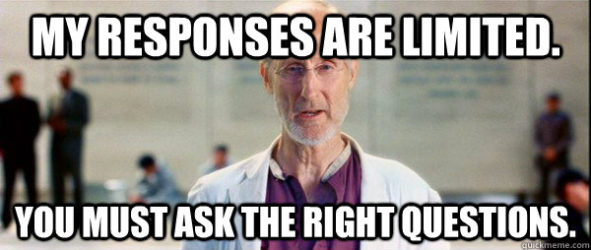
Any questions?

Slide 30
Ďakujem za pozornosť ...

